Slide 1
Assessment Center e Referenti Imprese
Gli esiti del Laboratorio formativo
A cura di
Sviluppo delle competenze e dei processi organizzativi
Servizio Alte professionalità e Grandi Reclutamenti
Servizio Incontro domanda e offerta
27 Luglio 2023

Slide 2
Obiettivi dell’incontro
OBIETTIVI GENERALI
Socializzare gli esiti dei Laboratori Assessment e Referenti Imprese
Rafforzare il valore dell’investimento formativo correlato alle attività lavorativa in ottica di consolidamento competenze
Condividere le prossime fasi formative (trasferimento) per rafforzare il cambiamento organizzativo
.

Slide 3
Obiettivi dell’incontro
Obiettivi specifici
Assessment Center
Trasferimento e adesione al modello di assessment perseguito attraverso la costituzione di gruppi di lavoro
delle risorse «pronte» guidate del servizio centrale;
Consolidamento della relazione tra servizio centrale Alte Professionalità e Grandi Reclutamento
per la progettazione e realizzazione di percorsi di assessment
Progettare future azioni di follow up formativo con l’obiettivo di consolidare e approfondire (o non disperdere) le competenze dei partecipanti al percorso
Referenti imprese
Presentare il modello di consulenza alle imprese IDO definito con il percorso dei referenti imprese e il focus
sull’ innovazione della fase finale dedicata al customer
Presentare il profilo referente imprese
Avviare il coordinamento dei referenti imprese a partire dalla sperimentazione dello scouting per IOLAVORO
Presentare tempi di trasferimento del modello agli operatori non coinvolti nel percorso referenti imprese
.

Slide 4
La scaletta dell’incontro
esiti laboratorio percorso assessment
a cura di Elena Valvassori e del servizio Alte Professionalità e Grandi Reclutamenti
esiti laboratorio referente imprese
a cura di Adriana Casula e del servizio Incontro Domanda e Offerta
profilo dell’assessor e del referente imprese
A cura di Elena Antoniazzi e del servizio Sviluppo delle competenze e dei processi organizzativi
step per il consolidamento dei modelli e delle competenze

Slide 5
I percorsi in breve
Laboratorio Il percorso di Assessment
otto giornate
1. Progettare l’assessment center – tre giornate
Partecipanti
32
2. Erogare l’assessment center – due giornate
3. Sperimentare l’assessment center – tre giornate
Laboratorio Referenti Imprese – verso un approccio consulenziale
cinque giornate
Conoscere le imprese
Disegnare il processo consulenziale
Il processo consulenziale in azione
Partecipanti
30

Slide 6
esiti laboratorio il percorso di Assessment
a cura di Elena Valvassori e del servizio Alte Professionalità e Grandi Reclutamenti

Slide 7
Il percorso di Assessment Center: gli output generati
L’intervento formativo ha prodotto alcuni output specifici ora a disposizione di Agenzia Piemonte Lavoro
il profilo di ruolo dell’assessor di selezione APL
un set di competenze comportamentali definito nel dettaglio per progettare futuri interventi di assessment
un toolkit completo di prove di assessment
uno schema di progettazione per l’analisi delle competenze
un format di agenda per l’organizzazione di assessment
esempi di report per l’azienda e per il candidato

Slide 8
L’Assessment Center di Agenzia Piemonte Lavoro in sintesi
La procedura adottata da Agenzia Piemonte Lavoro verte su simulazioni di situazioni organizzative tipiche attraverso le quali consentire la rilevazione, da parte di osservatori specializzati, di un set di competenze condivise ed analizzate a monte con l'azienda da individuare nelle persone da valutare.
Procedura formale: l’Assessment Center di APL è un processo strutturato creato ad hoc per l'azienda cliente, con la quale si condividono strumenti e processi ben definiti;
Simulazioni di situazioni organizzative tipiche: gli esercizi e le prove proposte sono progettate cercando di riprodurre contesti aziendali reali più similari possibili all'azienda;
Osservatori specializzati: APL ha formato una rete di 32 assessor su tutto il territorio piemontese in grado di realizzare le osservazioni attraverso il rapporto «1 osservatore ogni 2 partecipanti»;
Competenze: oggetto principe dell’osservazione sono le competenze da analizzare richieste dall'azienda. Tali competenze sono infine valutate al fine della selezione del candidato ideale.

Slide 9
Il gruppo di lavoro di Agenzia Piemonte Lavoro
Agenzia Piemonte Lavoro, a fronte degli primi elementi rilevati, opererà in modo integrato con un gruppo di lavoro che coinvolge
SERVIZIO ALLE IMPRESE (APGR)
CITTADINI
AZIENDA
CENTRI PER L’IMPIEGO

Slide 10

Il processo di lavoro – intervento ad hoc con AC
L’intervento, senza alcun onere per l’Azienda, verrà progettato e realizzato «su misura» partendo dalle caratteristiche, dalle esigenze del cliente e dal suo sistema di analisi delle competenze e di selezione delle risorse umane.
Si articola in tre macro fasi:
Fase 1: acquisizione cliente, analisi fabbisogni e progettazione
Fase 2: realizzazione dell’intervento
Fase 3: elaborazione, monitoraggio avanzamento del progetto e analisi risultati
CONDIVISIONE DELL’INTERVENTO E FORMALIZZAZIONE INCARICO/MANDATO
ACQUISIZIONE DEL CLIENTE
COSTITUZIONE DEL GRUPPO DI LAVORO
ANALSI DEI FABBISOGNI
FASE 1
STRUTTURAZIONE DELL’IMPIANTO DI INTERVENTO
VERSO ESTERNO
Scheda per analisi fabbisogni specifica (AC)
Sintesi informazioni raccolte
Job description condivisa con il GDL assessor
VERSO INTERNO

Slide 11
Il processo di lavoro – intervento ad hoc con AC
Fase 1: acquisizione cliente, analisi fabbisogni e progettazione
STESURA DEL DIZIONARIO DELLE COMPETENZE (SKILL MATRIX)
CONDIVISIONE
CON IL CLIENTE DELL’IMPIANTO DI INTERVENTO
FASE 1
DEFINZIONE DEL PROFILO/PROFUILI RICERCATI
DEFINZIONE DELLA MATRICE PROVE/ COMPETENZE
PROGETTAZIONE DELLE PROVE DI AC
Matrice di competenze/ dizionario delle competenze
Griglia di progettazione
Prove disponibili (presentazione, dinamiche di gruppo, In-basket/In try, Interviste (BEI, Motivazionale e Professionale), Autovalutazione delle competenze, Business Case, Format motivazionale al ruolo)
VERSO ESTERNO
VERSO INTERNO

Slide 12
Matrice/dizionario delle competenze
Fase 1: acquisizione cliente, analisi fabbisogni e progettazione:
AREA | TITOLO | DEFINIZIONE | INDICATORI DI COMPORTAMENTO | livello atteso profilo ideale (da condividere con l'azienda) | PRESENTAZIONE DI SE' - Carte Dixit e 2 elementi dell'azienda | DINAMICA DI GRUPPO 1 Nasa | PROVA INDIVIDUALE - Role Play
COMPORTAMENTALE | Capacità comunicativa e ascolto attivo | Capacità di utilizzare efficacemente il linguaggio verbale, paraverbale e non verbale in coerenza con il contesto, le caratteristiche dell'interlocutore e gli obiettivi comunicativi : informare ed esporre fatti, raccogliere informazioni, convincere, motivare e interessare. | 1. Ascolta in modo attivo ed empatico, mostrando attenzione e interesse per l'interlocutore tramite un'attenta gestione del non verbale e l'impiego di domande volte ad approfondire e meglio comprendere 2. Comunica in modo chiaro e lineare le suo opinioni e punti di vista, con appropriatezza di linguaggio e modulando con attenzione la componente paraverbale e non verbale 3. Verifica che l'interlocutore abbia compreso il contenuto della propria comunicazione, tramite la richiesta diretta di feedback e impiegando tecniche come la riformulazione e la ricapitolazione per aumentare l'efficacia comunicativa 4. Riconosce quando è necessario essere sintetici e quando è utile approfondire portando un ampio ventaglio di argomentazioni e agisce conseguentemente | 5
ESEMPIO

Slide 13
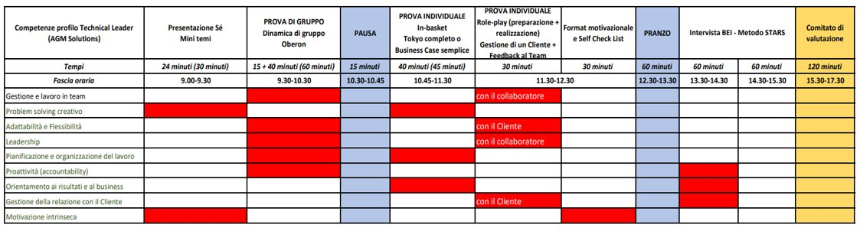
Griglia di progettazione
Fase 1: acquisizione cliente, analisi fabbisogni e progettazione:
ESEMPIO

Slide 14
Il processo di lavoro – intervento ad hoc con AC
Fase 2: realizzazione dell’intervento
INTERVISTA DI APPROFONDIMENTO INDIVIDUALE, SHORT LIST CANDIDATI AC, ORGANIZZAZIONE
GG DI AC
SOMMINISTRAZIONE PROVE PRE-AC (SE PREVISTE)
REALIZZAZIONE SESSIONE AC (CON O SENZA PRESENZA AZIENDA)
PROMOZIONE DELLA RICERCA DI CANDIDATI
(io lavoro, silp, campagna di promozione ad hoc)
RACCOLTA E SCREENING CV (cartella condivisa e metodologia specifica)
ALLINEAMENTO METODOLOGICO CON AZIENDA
DEBRIEFING E RILEVAZIONE DEI PUNTEGGI
FASE 2
Comunicazione/
redazione
Annuncio e pubblicazione su IO LAVORO
Cartella condivisa
Query stampe selettive condivise
Agenda di pianificazione assessment
Prove di AC condivise e validate con azienda
Traccia delle Interviste di approfondimento
Prove pre assessment
(se previste dalla progettazione
VERSO ESTERNO
VERSO INTERNO

Slide 15
Agenda di pianificazione dell’AC
Fase 2: Realizzazione dell’intervento
Fase | Tempi | Orari | A | B | C | D | E | F | G | H
Presentazione Vergero - PRAXI - APL - Team Assessment | 20 | 9-9.20
Presentazione di sé (modalità incrociata) | 6 + 3 (30) | 9.20-9.50
Dinamica di gruppo | 50 | 9.50-10.40
PAUSA
Consegna questionario | 5 | 10.55-11.00
Role-Play 1 (analisi email con reclami/problemi + gestione Cliente) | 30 (15-15) | 11.00-11.30 |  |  |  |  |  |  |  |  |  | Assessor 1-Assessor 2
Role-Play 2 (analisi email con reclami/problemi + gestione Cliente) | 30 (10-15) | 11.30-12.00 |  |  |  |  |  |  |  |  |  | Assessor 3- Assessor 4
Autovalutazione competenze + Intervista BEI + motivazione + sintesi CV N.1 | 50 | 12.00-12.50 |  |  |  |  |  |  |  |  |  | Assessor 5-Assessor 6
Autovalutazione competenze + Intervista BEI + motivazione + sintesi CV N.2 | 50 | 12.50-13.40 |  |  |  |  |  |  |  |  |  | Assessor 7-Assessor 8
ESEMPIO

Slide 16
Il processo di lavoro – intervento ad hoc con AC
Fase 3 elaborazione, monitoraggio e analisi risultati
DE BRIEFING CON GRUPPO DI LAVORO E CARICAMENTO ESITI SU SILP E CHIUSURA SELEZIONE
RESTITUZIONE ALL’AZIENDA (INCONTRO DI RESTITUZIONE) E RACCOLTA DI NIOVE ESIGENZE
COMUNICAZIONE ESITI CANDIDATI NON IDONEI E COLLOQUIO DI RESTITUZIONE (su richiesta)
FASE 3
STESURA DEI PROFILI, ELABORAZIONE GRAFICI
PRODUZIONE REPORT FINALE CON SHORT LIST CANDIDATI
RACCORDO CON SERVIZIO SOSTEGNO RICERCA ATTIVA DEL LAVORO
RACCORDO CON SERVIZIOO SOSTEGNO RICERCA ATTIVA DEL LAVORO - AREE DI SVILUPPO
COLLOQUI AZIENDALI DI APPROFONDIMENTO (CHIUSURA O RIAVVIO RICERCA)
Esiti qualitativi (annotazione qualitativi, riflessioni e commenti, riportare la frase della persona)
Esiti quantitativi
Report finale dell’AC
VERSO ESTERNO
VERSO INTERNO

Slide 17
Il report finale dell’AC
Fase 3: Elaborazione, monitoraggio avanzamento del progetto e analisi risultati
Indice
assessment: metodo e strumenti (descrizione della metodologia e degli strumenti condivisi con impresa);
  Il modello dell’assessment Center di APL in sintesi
Focus sulle competenze (descrizione delle competenze sia tecniche sia comportamentali condivise con l’azienda e analizzate nel processo di valutazione);
Finalità dell’assessment e descrizione della posizione di lavoro (requisiti tecnici-professionali preferibili e attitudini e competenze attese – da personalizzare per ogni azienda);
Le competenze osservate e la scala di valutazione utilizzata (Likert a 5 punti);
Il dizionario delle competenze (titolo, definizione e indicatori – da personalizzare con ogni azienda);
Processo di lavoro e articolazione delle prove;
Sintesi del profilo quali-quantitativa e indicazione per on-boarding del candidato/a con punti di forza e aree di sviluppo (una sezione per ogni candidato/a della short list;
Confronto quantitativo rispetto al profilo atteso di tutti i candidati presentati nella short list;
Sintesi finale e indicazione del/dei candidati più vicini al profilo atteso (graduatoria di vicinanza al profilo atteso).

Slide 18
Alcuni esempi: report finale descrizione qualitativa del profilo
ESEMPIO
Profilo Technical Leader​ | Cognome nome
Gestione e lavoro in team​ | Profilo assertivo, alternando tuttavia momenti di passività a momenti leggermente imperativi. Ha potenziale per crescere nel lavoro in team, giocando un ruolo da equilibratore del gruppo. E’ una persona sveglia e scaltra nel gestire le situazioni lavorative.​
Problem solving creativo​ | Ha dimostrato di avere delle competenze di problem solving di tipo operativo, e gestisce le problematiche in maniera riflessiva, trovando la soluzione tecnica e gestionale migliore, facendo anche escalation.​
Adattabilità e Flessibilità​ | Ha dimostrato di sapersi adattare alle situazioni quando necessario. Autocentrato ed in grado di capire le situazioni.​
Leadership​ | Ha dimostrato di avere futuri margini di crescita per quanto riguarda la leadership in situazioni poco note, per contro risulta autorevole in situazioni e contesti che conosce in maniera approfondita.​
Pianificazione e organizzazione del lavoro​ | Risulta essere un ottimo esecutore delle mansioni affidate e riconosce gli aspetti gestionali (budget) da tenere in considerazione e rispetta i ruoli aziendali. Da migliorare la metodologia e l’organizzazione del lavoro. ​

Slide 19
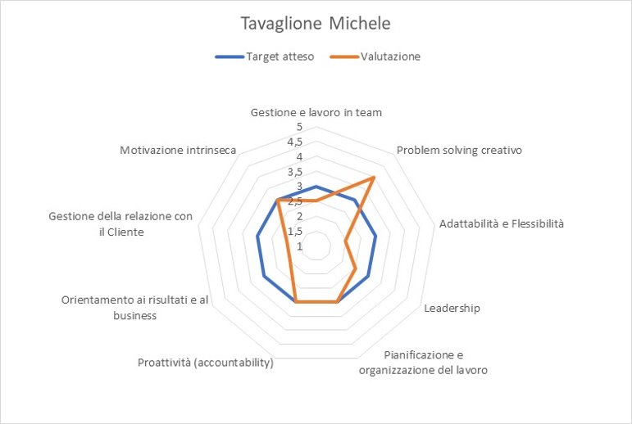
Alcuni esempi: punteggi profilo candidato x
ESEMPIO

Slide 20
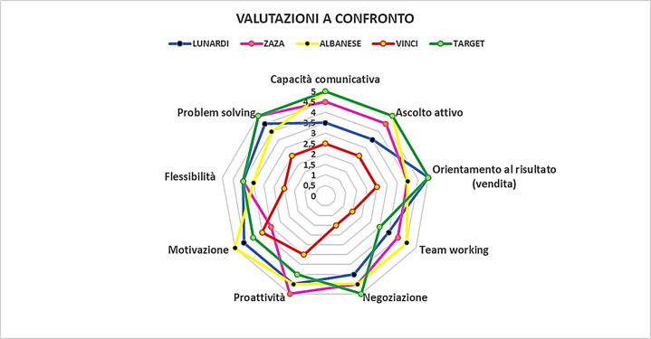
Alcuni esempi: confronto complessivo tra tre candidati
ESEMPIO

Slide 21
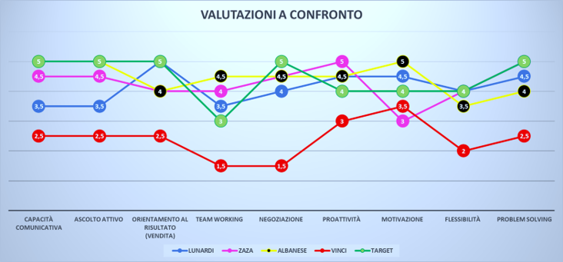
Alcuni esempi: confronto complessivo tra i 3 candidati
ESEMPIO

Slide 22
esiti laboratorio Referenti Imprese – verso un approccio consulenziale
a cura di Adriana Casula e del servizio Incontro Domanda e Offerta

Slide 23
Verso un approccio consulenziale dei RI: output generati
VALUE PROPOSITION APL
OBIETTIVO, STAKEHOLDER E MAPPATURA DEL PROCESSO CONSULENZIALE
CHECK LIST DI PREPARAZIONE ALL’INCONTRO CON L’IMPRESA
SURVEY livello di GRADIMENTO DELLE AZIENDE
IL RUOLO

Slide 24
La Nostra Value Proposition
Professionalità
Crescita
Innovazione
Formazione
Personalizzazione dei servizi
Presidio sul territorio
Conoscenza del mercato
Conoscenza dell’organizzazione delle imprese

Slide 25
Obiettivi e KPI
OBIETTIVI
Aumentare l’incontro fra la domanda e l’offerta di lavoro
  Aumentando la conoscenza dei trend del mercato del lavoro (settori, competenze richieste)
  Sostenendo la creazione di reti far aziende e enti
  Aumentando l’attrattività nei confronti delle persone
Aumentare il tasso di occupabilità
  Migliorando le condizioni lavorative (successo per aziende e candidati)
  Mantenendo e facendo crescere la relazione nel tempo e generando passaparola
Aumentare il numero di aziende servite
INDICATORI DI PERFORMANCE (KPI)
Fonte SILP:
suddivisione delle assunzioni per contratto e durata (crescita in 6 mesi)
Analisi derive→ nuove aziende acquisite
% aumento assunzioni per semestre (per bacino di competenza) per settore
Livello di soddisfazione (Questionario di gradimento)
Monitoraggio Fonti IRES, CCIAA, ISTAT, SILP, Sistema Piemonte, ANPAL, ricerche e statistiche dati nazionali (monitoraggio dati e statistiche)
N. Assunzioni
------------------
N. Aziende che hanno fatto richiesta
Conoscenza del mercato
  + aziende mantenute
  aziende perse
Conoscenza dell’organizzazione delle imprese

Slide 26
Comprendere il bisogno
Elaborare e condividere la soluzione
Realizzare il risultato condiviso
Valutare insieme il risultato
Promuovere l’offerta
Il processo consulenziale: fasi
AVVIO
Conoscenza del mercato
Scouting e acquisizione di nuovi contatti
Approfondimento del contesto organizzativo
Identificazione del fabbisogno
Elaborazione di una proposta APL
Definizione delle responsabilità delle parti
Matching con DB candidati usando i vari strumenti a disposizione
Feedback e verifica gradimento e nuove esigenze
Conoscenza dell’organizzazione delle imprese
Comunicazione al candidato e richiesta CV aggiornato
Chiamata di screening a CV del candidato ricevuto
Invio rosa candidati

Slide 27
Promuovere l’offerta
Comprendere il bisogno
Elaborare e condividere la soluzione
Realizzare il risultato condiviso
Valutare insieme il risultato
Il processo consulenziale: fasi
INPUT: Richieste da parte di aziende, cittadini e stakeholder
SOTTOFASI:
Attività di marketing
Promozione del brand
Conoscere gli stakeholder (elenco, mailing list, aziende, consulenti, aziende per il lavoro, comune, scuole, associazione categorie)
Preparazione materiale divulgativo (locandine mail informativa – flyer- forms- catalogo servizi)
Analisi del tessuto economico locale – gruppo analisti dati
Comunicazioni sui media: stampa locale, social, siti istituzionali
Organizzazione evento – promozione – contatto telefonico
OUTPUT: Sito internet, protocolli d’intesa stakeholder, newsletter, brochure
Conoscenza del mercato
BEST PRACTICE E IDEE PER IL FUTURO
Utilizzo canali social
Recruiting day
Giornate promozionali
IOLAVORO
Workshop dedicati
Inviti alle aziende
Conoscenza dell’organizzazione delle imprese

Slide 28
Promuovere l’offerta
Comprendere il bisogno
Elaborare e condividere la soluzione
Realizzare il risultato condiviso
Valutare insieme il risultato
Il processo consulenziale: fasi
INPUT: Intervista con l’azienda (telefonica e in sede) per raccogliere i requisiti e i tempi
Richiesta consulenziale in itinere
SOTTOFASI:
Analisi e studio dell’azienda
Check list, raccolta informazioni, telefonata, incontro
Visite aziendali: ascolto raccolto e vissuto azienda
Script dei bisogni
Restituzione del bisogno espresso
OUTPUT: Rilevazione fabbisogno, compilazione scheda esiti delle candidature e questionario gradimento
Conoscenza del mercato
BEST PRACTICE - IDEE PER IL FUTURO
Disponibilità all’ascolto e empatia
Flessibilità verso il cliente
Rispetto delle tempistiche definite
Essere super partes e assistenza continua
Conoscenza dell’organizzazione delle imprese

Slide 29
Promuovere l’offerta
Comprendere il bisogno
Elaborare e condividere la soluzione
Realizzare il risultato condiviso
Valutare insieme il risultato
Il processo consulenziale: fasi
SOTTOFASI:
Studio approfondito del caso
Confronto colleghi e consultazione archivio/banca dati per cercare soluzione ottimale
Elaborare un «accordo di consulenza» (su una serie di contratti da proporre di giovani/meno giovani in cui si indicano i tempi e le attività realizzate)
Patto reciproco di collaborazione formalizzato con l’impegno di mantenerlo
Richiesta feedback in fase intermedia. Indicare tempi e attività realizzate
valutazione dei tempi
Richiesta appuntamento fisico o virtuale per condividere ipotesi di soluzione
STRUMENTI di condivisione: email (possibilità di inserire slide sintetiche e link), telefono, invito al CPI, visita aziendale, archivio completo, eventuale visita aziendale, banca dati e internet
Conoscenza del mercato
BEST PRACTICE – IDEE PER IL FUTURO:
Sottoscrizione reciproci impegni
(agenda)
Modulo azienda preselezione/tirocini
Se l’azienda ha diverse sedi e/o altri profili, coinvolgo la sede centrale di APL o altri CPI (eventualmente anche SAL/comuni)
Esigenza contrattualistica grande/medio reclutamento e collocamento mirato (sgravi/incentivi per politiche attive)
Supportare l’impresa nella scelta della politica attiva più adatta
Conoscenza dell’organizzazione delle imprese

Slide 30
Promuovere l’offerta
Comprendere il bisogno
Elaborare e condividere la soluzione
Realizzare il risultato condiviso
Valutare insieme il risultato
Il processo consulenziale: fasi
SOTTOFASI
Ricerca del candidato tramite matching: IOLAVORO, stampe selettive, segnalazione da preselezione
Attivazione ricerca e selezione candidati
  Colloquio
  Presentazione rosa candidati
      Sintesi dei profili (nota aggiuntiva del perché è stato selezionato quello specifico profilo – valorizzazione del profilo, incentivo contratto)
      Attivazione di servizi interni ed esterni dedicati
      SAL
Conoscenza del mercato
  BEST PRACTICE – IDEE PER IL FUTURO
  Pubblicazione annunci (newsletter, piattaforme)
  Preselezione da banca dati
  Raccolta candidature e screening CV
  Attivare due ricerche quando la ricerca originale e troppo difficile
  Migliorare comunicazione
  Riunione di coordinamento quindicinale
  Snellire matching (no limiti 100)
  Condivisione ricerche con altri CPI limitrofi
  Condividere step temporali di avanzamento selezione
Conoscenza dell’organizzazione delle imprese

Slide 31
Promuovere l’offerta
Comprendere il bisogno
Elaborare e condividere la soluzione
Realizzare il risultato condiviso
Valutare insieme il risultato
Il processo consulenziale: fasi
Conoscenza del mercato
BEST PRACTICE – IDEE PER IL FUTURO:
Stabilire con l’azienda i tempi di feedback e metodi
Monitorare il candidato post assunzione (contratto e fedeltà promesse)
Sottoporre questionario per spunti di miglioramento
Monitorare e condividere i risultati con i colleghi → la bacheca dei successi
Valutazione condivisa dei candidati inviati e non scelti
Creazione survey standardizzata
SOTTOFASI
Richiesta di feedback per condividere risultato con azienda.
  Calendarizzare dei contatti
Aggiornamento dei feedback sui sistemi
Conoscenza dell’organizzazione delle imprese

Slide 32
Strumenti: la check list di preparazione all’incontro (1)
Breve presentazione dei partecipanti all’incontro
Condivisione degli obiettivi dell’incontro
Raccontateci di voi
verifica delle info raccolte su SILP
Come è organizzato il processo HR all’interno della vostra azienda?
Vi siete già rivolti ad altri servizi? Quali ostacoli avete incontrato? Esplorazione dei Bisogni impliciti, latenti, ostacoli, tempi, come è cambiato il bisogno?
Come è nata l’esigenza?
Qual è la priorità?
Quali tempi vi siete dati?
Conoscenza del mercato
Conoscenza dell’organizzazione delle imprese
ESEMPIO

Slide 33

Strumenti: la check list di preparazione all’incontro (2)
Descrizione del servizio APL
generale + affondo rispetto al tema da approfondire, descrizione del servizio più utile rispetto al bisogno emerso
I Punti di Forza di Agenzia Piemonte Lavoro e servizi offerti dai CPI
Integrazione delle esigenze e richiesta di feedback
Gestione delle eventuali obiezioni e negoziazione
Chiusura con la definizione della soluzione da adottare e condivisione dei prossimi step (come, quando, mail di recap, …)
Conoscenza del mercato
Conoscenza dell’organizzazione delle imprese
ESEMPIO

Slide 34
Verso una approccio consulenziale dei RI: feedback dei partecipanti
Interessante ed illuminante
Arricchimento del bagaglio di conoscenze
Contenuti del corso stimolanti
Rimotivazione
Possibilità di fare rete con i colleghi
Consapevolezza, riconoscimento, scambio, crescita
Formativo, istruttivo, spunto di riflessione per l’attività quotidiana
Notes:
34

Slide 35
profilo dell’assessor e del referente imprese
A cura di Elena Antoniazzi e del servizio Sviluppo delle competenze e dei processi organizzativi

Slide 36
Le competenze
6 tecnico-specialistiche comuni
7 comportamentali comuni
Mercato del lavoro
Organizzazione di Agenzia Piemonte Lavoro
Tecniche e strumenti di gestione della selezione
Processo di selezione
Contesto e mercato di riferimento dell’azienda
Ruoli e competenze
Osservazione professionale
Sintesi scritta e verbale
Feedback e comunicazione assertiva
Lavoro di gruppo
Focalizzazione sul cliente
Organizzazione del lavoro e gestione del tempo
Valutazione
1 tecnico-specialistiche di profilo
Processo consulenziale
Processo di assessment e tecniche e strumenti per la gestione dell’assessment

Slide 37
step per il consolidamento dei modelli e delle competenze

Slide 38
Il percorso di assessment center: le prospettive
Alla luce dei risultati del percorso formativo realizzato, al fine di non disperdere il significativo capitale di competenze acquisito dalle persone, diventa particolarmente importante oggi:
Definire un sistema di inserimento a rotazione delle persone «pronte» nei futuri team/progetti di assessment di selezione APL e ipotizzare azioni di allenamento (anche interno) per coloro che ancora hanno necessità di consolidamento
Sistematizzare e validare gli output emersi dall’aula (a partire dal processo di assessment) per consolidare un modello comune e uniforme per la gestione di processi di selezione «su misura» con assessment center
Individuare e progettare future azioni di follow up formativo con l’obiettivo di consolidare e approfondire (o non disperdere) le competenze dei partecipanti al percorso

Slide 39

Verso una approccio consulenziale dei RI: prossimi passi
Sostenere una sempre maggiore sperimentazione sul campo «dedicata», con tempo adeguato e strumenti efficaci
Sistematizzare e circolarizzare gli output, integrandoli con i processi e gli strumenti attualmente in uso
Rendere omogenei i processi, gli strumenti e le attese dei ruoli, favorendo anche la creazione di una comunità di pratica
Notes:
39

Slide 40
Sperimentazione équipe «referenti impresa»
Obiettivi specifici
Preparazione alla visita, call o contatto azienda: analisi impresa, settore, struttura organizzativa
Individuazione del fabbisogno dell’impresa (bisogni impliciti e espliciti) e gestione intervista consulenziale : analisi e approfondimento secondo lo script intervista sperimentato durante il percorso in aula. Strumenti: check list intervista
Individuazione dei candidati tramite rafforzamento modalità incontro candidati con preselezione in presenza presso il CPI: presentazione richiesta al candidato secondo le informazioni raccolte tramite script intervista azienda, approfondimento caratteristiche candidato e preparazione dei candidati al colloquio con l’azienda sulla base dell’analisi e conoscenza azienda effettuata. Monitoraggio
Verifica gradimento: creazione survey aziende
Notes:
CHIEDERE A IRES DI INTEGRARE QUESTA PARTE
40

Slide 41
Pianificazione sperimentazione équipe «referenti impresa»
Avvio équipe sperimentale referenti impresa | 2023
ATTIVITÀ | Luglio | Settembre | Ottobre | Novembre | Dicembre
Restituzione percorso Laboratorio referenti imprese
Definizione componenti équipe sperimentale tra i partecipanti percorso formativo
Primo incontro equipe condivisione obiettivi
Avvio attività di sperimentazione con aziende target individuate e monitoraggio
Secondo e terzo incontro di coordinamento: condivisione delle attività svolte
Quarto incontro di coordinamento: raccolta risultati
Report finale restituzione, realizzazione survey imprese e condivisione
Dal 2024 individuazione referenti impresa «formatori» e avvio percorso di trasferimento
Notes:
41

Slide 42
Grazie
formazione@agenziapiemontelavoro.it
alteprofessionalità@agenziapiemontelavoro.it
ido@agenziapiemontelavoro.it

